Slide 1

Linux基础
红岩网校 邱良峰

Slide 2
本节课的目的
给大伙介绍了解一下Linux系统
介绍一些最基本的命令和软件安装
能够大致操作Linux

Slide 3
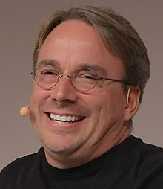
Linux是什么？
Linux，一般指GNU/Linux，是一种免费使用和自由传播的类UNIX操作系统，其内核由林纳斯·本纳第克特·托瓦兹于1991年10月5日首次发布，它主要受到Minix和Unix思想的启发，是一个基于POSIX的多用户、多任务、支持多线程和多CPU的操作系统。它支持32位和64位硬件，能运行主要的Unix工具软件、应用程序和网络协议。<-百度抄的

Slide 4
与大伙一贯认知不同的是，linux才是世界上最流行的操作系统，而不是windows
Why？
Linux是一个操作系统，和微软的windows与苹果的macOS一样，都是操作系统，可以安装在我们的电脑上。
我保证大家肯定都用过linux，因为linux统治了大部分家电，物联网，路由器等小型设备，这些设备几乎都使用的是linux操作系统
此外，目前全世界排名前500的超级计算机无一例外都是运行的linux操作系统，几乎所有的网站的服务器也是使用的linux操作系统。所以linux操作系统是全世界最流行的，安装量最大的操作系统（安卓使用的是linux内核，但不认为是linux操作系统）

Slide 5
为什么我们要学习使用Linux
使用范围超广。
更加稳定安全。
性能好。
上手难度较高，但熟练后的回报也高。
帅。
底层。
Notes:
基本所有的家电，各种嵌入式设备，物联网和路由器这类设备几乎都是用的Linux。而且各个超算也是用的Linux操作系统。
由于开源性质，漏洞和问题通常更快得到修复。而且Linux的用户权限管理严格。
Linux通常需要较少的系统资源，因此可以在较老或较低端硬件上运行得更好。
Linux的命令行很强大，在熟练使用后的效率远比图形界面高效。
由于开源的特性，Linux定制度较高。
Linux相比Windows更接近底层，可以帮助你探索计算机的本质。可能有些同学选的是计算机，软件或者网安专业。这些专业大二基本都会接触计算机组成原理这门课。如果你有了linux深厚的基础，那么相信你学这门课一定得心应手。

Slide 6
Linux系统？内核！
Linux严格来说是单指操作系统的内核。为了能更具象理解什么是内核，可以把计算机理解成三层结构。
1.硬件
2.Linux内核
3.用户的进程
Notes:
：物理机（这是系统的底层结构或基础）是由内存、处理器以及输入/输出设备组成的。
：操作系统的核心。（没错，内核正处于核心的位置）它是驻留在内存中的软件，用于告诉 CPU 要执行哪些操作。
：用户进程共同构成了用户空间。用户进程有时也简称为进程。内核还允许这些进程和服务器彼此进行通信。

Slide 7





各种发行版
Debian
Kali
Ubuntu
CentOS
Loongnix
Notes:
"Linux 发行版" 是指基于 Linux 内核的操作系统的不同变种或版本。Linux 内核是操作系统的核心部分，而不同的发行版围绕这个内核构建了不同的用户界面、软件包管理工具、默认设置和支持。每个发行版都有自己的特点和目标受众。这些只是众多 Linux 发行版中的一小部分，每个发行版都有自己的目标和适用场景。用户可以根据他们的需求和偏好选择最适合他们的发行版。不同的发行版之间可以共享 Linux 内核，但具体的软件包、配置和工具可能有所不同。

Slide 8
“一切皆文件” ——Linux 操作系统的设计哲学和理念
统一性和一致性
可扩展性
易于编程和自动化
统一的输入输出
Notes:
它反映了 Linux 中的一个核心思想：将所有设备、资源和操作都抽象为文件对象。这个思想的核心原则是简化操作系统的设计和使用，提供一种一致的方式来处理和管理各种资源。
在 Linux 中，文件系统是一个通用的抽象层，它可以处理文件、目录、设备、网络套接字（网络套接字（Socket）是计算机网络编程中的一个重要概念，它是一种用于在不同计算机之间进行通信的抽象方式。套接字通常用于实现客户端-服务器模型，其中一个计算机充当服务器，另一个或多个计算机充当客户端，它们通过套接字进行通信。）等。这种一致性使得用户和开发者可以使用相似的方法来处理各种资源，而不必担心不同的 API 或操作方式。
Linux 的 "一切皆文件" 原则使得添加新设备和资源变得相对容易。开发者可以将新的硬件设备或资源抽象为文件对象，并将其集成到文件系统中。
由于一切都是文件，因此编程和自动化变得更加容易。开发者可以使用相同的文件操作函数来处理不同类型的资源，这使得脚本编写和自动化任务更加简单。
在 Linux 中，标准输入（stdin）、标准输出（stdout）和标准错误输出（stderr）也是文件。这意味着可以将文件、设备、管道和进程的输入和输出视为一致的数据流。
如果有同学对windows了解的多一点的还会知道，在windows下有注册表这种东西，很多软件的配置或者关联都是用的注册表来实现的。但是这样就给系统迁移带来了很大的麻烦。我要如何把配置同步呢？
在linux就没有类似的说法，因为几乎每个软件的配置文件都是存在它自己的一个文件中，只要把这个文件拷到另一台新的linux系统，就可以实现配置的同步了。这种方式相对简单且适用于大多数情况。此外，一些工具和技术，如rsync或配置管理系统，也可用于更高级的配置同步和管理。

Slide 9

来尝试一下新的linux使用方法——wsl
什么是wsl？
为什么要使用wsl？
Notes:
Windows Subsystem for Linux（简称WSL）是一个在Windows 10\11上能够运行原生Linux二进制可执行文件（ELF格式）的兼容层。其目标是使纯正的Ubuntu、Debian等映像能下载和解压到用户的本地计算机，并且映像内的工具和实用工具能在此子系统上原生运行。
与在虚拟机下使用Linux相比，WSL更加流畅；WSL可以对Windows文件系统下的文件直接进行读写，文件传输更方便；剪贴板互通，可以直接在Windows下其它地方复制文本内容，粘贴到WSL。
好，那么说了这么多好处，我们来看看如何安装wsl

Slide 10
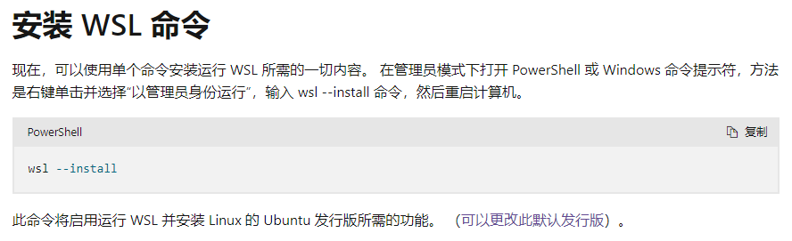
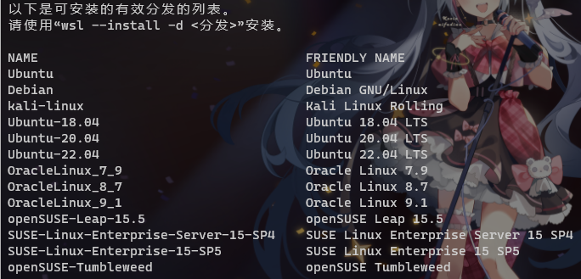



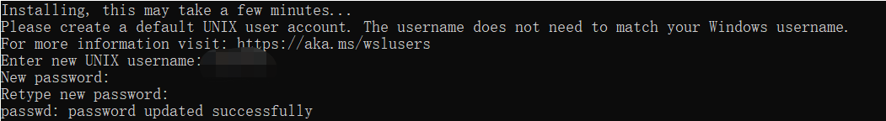
Notes:
作为一个敲电脑的，想要弄明白一件事如何做，最简单的事情当然是看文档。微软在官网已经给出来如何安装了，我这里直接贴一个截图出来，希望大伙回去之后也能自己跟着试一下。如果你不喜欢ubuntu的话，也可以通过wsl --install -d <Distribution Name>来指定发行版，官方给出的发行版有很多。在你输入安装命令之后，就会跳进度条，这个进度条的快慢跟你的网络有关。在安装完之后，可能有同学会报错。在我安装的时候就遇见过两个报错。一个是：参考的对象类型不支持尝试的操作。另一个是：0x800701bc。我都是直接google解决的。在这里和大家分享一下。第一种在管理员模式下输入这行命令就ok了。第二个就在官网更新一下linux内核。直接几行命令就可以安装一个相比虚拟机效率更高的linux系统，不得不说，wsl还是很好用的。因为他直接把系统文件挂载在宿主机上，可以很方便的传输文件。不需要你在vm虚拟机里考虑vm-tool的问题。不知道有没有同学也和我一样遇见过，在ubuntu里经常拖不进文件，或者剪贴板同步不了。每次都要重新弄一遍vm-tool。有了wsl就不用担心这些问题了。如果你全部安装完之后应该会弹出这个界面。现在就输个用户名，然后重复两遍密码就可以了。等你下次想进入wsl系统，直接在命令行里输入wsl，就可以进入了。

Slide 11
Linux常用命令
Notes:
那介绍完了最基本的linux信息，就不得不来到了linux最有用的部分，就是linux的命令。Linux的命令十分强大，如果用好了它，可以让你的工作效率提升不止一个档次

Slide 12
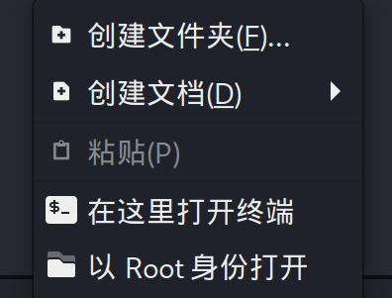
右键->在这里打开终端(Open Terminal)
Sudo命令
Notes:
首先，想要输入命令行当然不能在桌面上随便输入，要有个地方。而这个地方就是终端。你可以在终端里输入想要的命令，完成你想要的效果
在开始的开始，我们首先要了解什么是sudo。sudo是linux系统管理指令，是允许系统管理员让普通用户执行一些或者全部的root命令的一个工具，如halt，reboot，su等等。这样不仅减少了root用户的登录 和管理时间，同样也提高了安全性。sudo不是对shell的一个代替，它是面向每个命令的。可以简单的把它理解为提升权限的命令

Slide 13
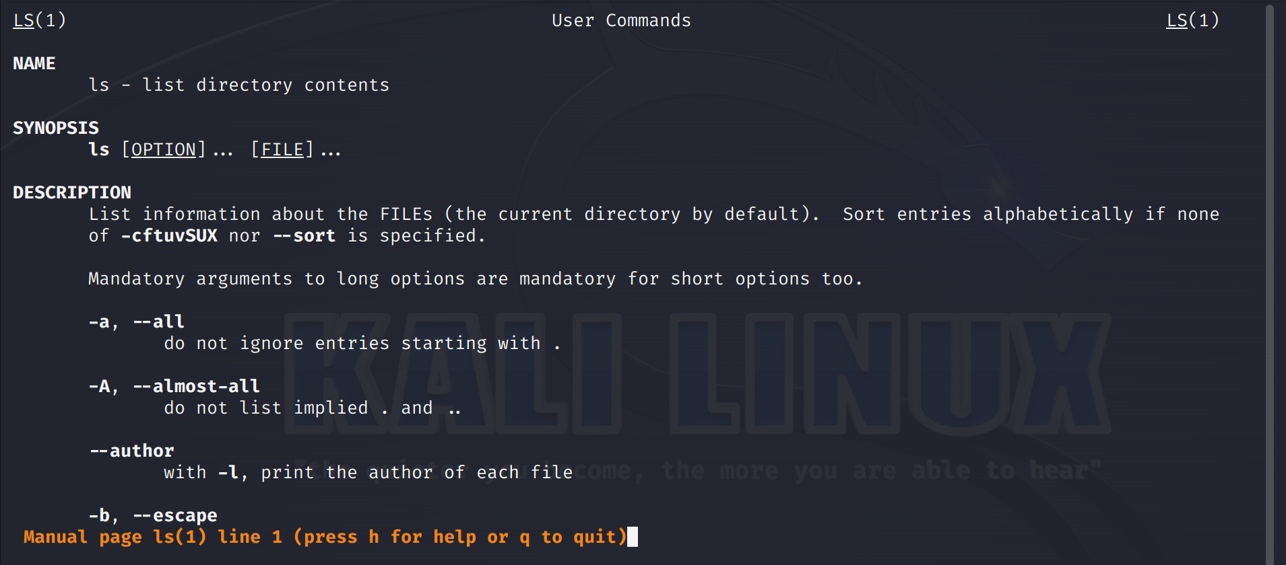
ls (list files):列出目录及文件名
同时，可以在命令的后面接参数，完成更多的操作
对于ls来说，常见的有-a,-l,-d等参数。如果想知道完整用法，可以使用man ls查看
Notes:
先来讲讲最基础的ls命令。这个命令就是列出当前目录下的所有目录和文件。当时，仅仅就这个功能就显得太贫瘠了，所以还可以在后面加一点参数来实现更多的功能。在ls上，常用的就有-a,-l这类参数。如果你想知道完整的用法，可以使用另一个命令man来查看。Man命令就是手册英文manual的缩写，所以可以通过这个命令来查看手册。而man ls这段命令呢，man就代表了要运行的软件，ls就是参数。意思就是通过man这个应用，查看ls的手册。一般软件在安装的时候，都会把自己的手册添加到man中，所以可以通过man <软件名>来查看这个软件的手册

Slide 14
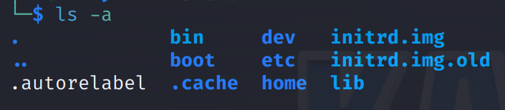
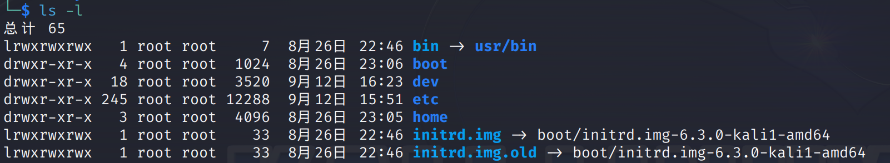
ls –a
显示目录下所有的文件，包括隐藏(以.开头)
ls –l
长数据串列出，包含文件的属性与权限等等数据
其中的->是什么？
Notes:
通过刚刚man的查询可以知道，-a是查看目录下的所有文件，包括隐藏文件。
-l就是通过长数据串列出，包括各个文件的属性和权限，可以看到前面的drwxr这些东西就代表着他的权限
可能就有同学要问了，为什么一些文件夹后面会跟箭头，一些没有？这就是接下来要讲的软连接

Slide 15
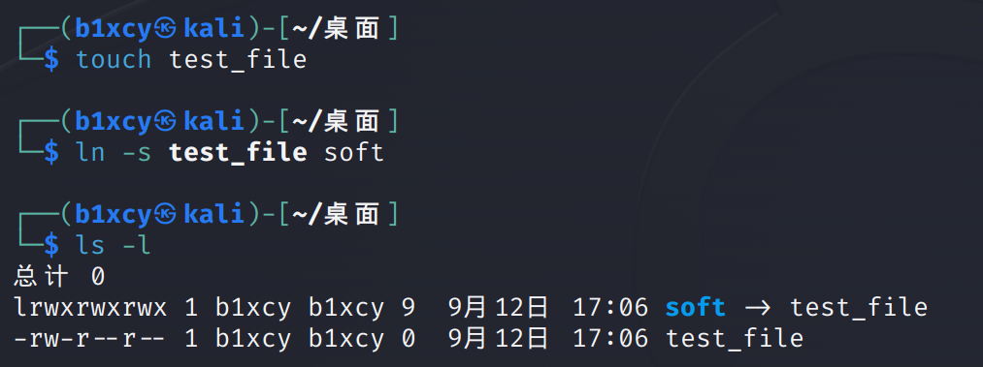
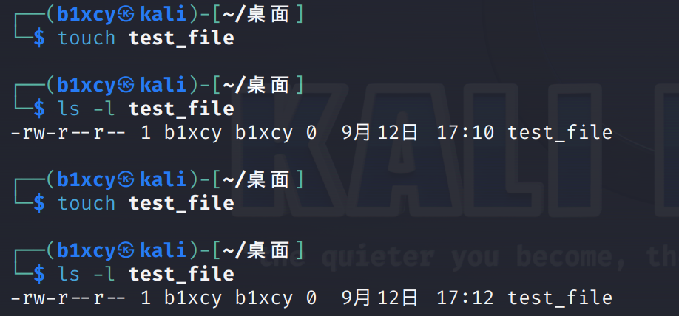
ln(link files):创建同步链接
其实和Windows中的快捷方式相似（软链接）
touch:用于修改文件或者目录的时间属性，包括存取时间和更改时间。若文件不存在，系统会建立一个新的文件。
Notes:
软连接其实和windows中的快捷方式相似，都是把两个文件链接起来。要使用ln这个创建软连接的命令，可以先看man手册
Ln –s <> <>
讲完软连接再讲讲如何创建文件。因为使用linux肯定跑不脱文件的增删查改，所以先学一下如何创建一个文件

Slide 16

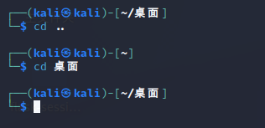
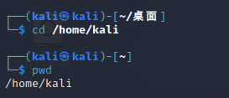
路径？
Notes:
刚刚我们在ls哪里就看到了有两个“文件夹”.和..
而.和..就分别代表着当前目录和上级目录
那么又可以聊到路径的问题了。什么是相对路径，什么是绝对路径呢？
Linux绝对路径和相对路径的区别主要有：1、路径的表示方式不同；2、使用的便利性不同；3、工作的适用场合不同；4、文件查找的速度不同；5、路径的复杂性不同；6、使用的风险程度不同。其中，路径的表示方式不同指的是绝对路径始终是从根目录开始，而相对路径则是从当前目录开始的。
我这里就简单接收一下路径的表示方法和使用便利的区别，具体的还是要看大家的使用习惯
绝对路径：始终是从根目录开始。例如，”/home/user/Documents”，这就是一个典型的绝对路径，它从根目录（”/”）开始，表示的是用户”user”的”Documents”文
相对路径：从当前目录开始。例如，如果当前目录是”/home/user”，那么”Documents”就是一个相对路径，它表示的也是用户”user”的”Documents”文件夹。件夹。
绝对路径：在任何位置都可以使用，使用绝对路径可以准确的找到文件或目录，不会因为当前目录的改变而影响文件或目录的查找。
相对路径：只能在当前目录或其子目录下使用，使用相对路径需要依赖于当前目录，如果当前目录改变，可能会影响文件或目录的查找。

Slide 17
cd(change directory):切换工作目录
cd ..回到上级目录
pwd(print working directory):打印当前工作目录
mkdir(make directory):创建一个新的目录
cp(copy file):复制文件或目录
rm(remove):删除文件或目录
mv(move file):移动文件与目录，或修改文件与目录的名称

Slide 18
sed
cat
tac
useradd
# useradd -m test
userdel
# userdel -r test
Notes:
Sed这个命令功能也是特别多。能够完成基本所有的字符串操作
可能在一个文本中想要在一堆字符串里替换某个单词，如果使用文本编辑器可能需要按很多快捷键，但是使用sed一行就完事了
sed ‘s/要被取代的字串/新的字串/g’ g表示表示全局替换
sed -e 's/oo/kk/' testfile
可以注意到这个useradd这类命令和其他的不同，因为这是创建一个用户。而其他的命令只是修改一些普通的文件。如果让一个普通用户就能轻而易举的创建一个用户，显然是不安全的。所以对于用户组的命令就应该要让管理员来出面。而之前提到的sudo命令就能帮我们完成这步操作。
我们之前提到过了linux下一切皆文件对吧。其实也可以在这里体会一下。在/etc/passwd文件中会存入所有用户的信息，包括用户名，密码的哈希值，uid等等。所以可以通过查看/etc/passwd的内容查看是否成功新建了这个用户

Slide 19
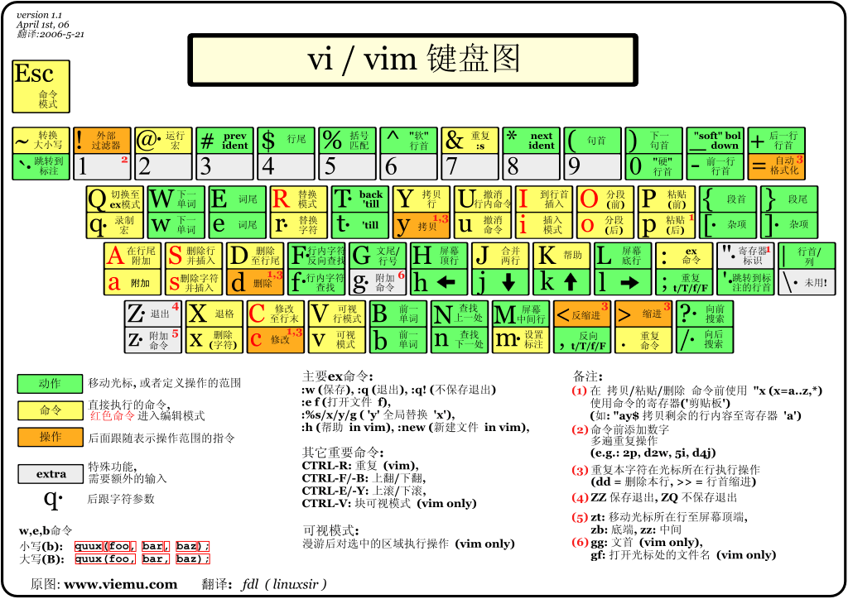
编辑文件——vim
Vim 是从 vi 发展出来的一个文本编辑器。代码补全、编译及错误跳转等方便编程的功能特别丰富，在程序员中被广泛使用。
简单的来说， vi 是老式的字处理器，不过功能已经很齐全了，但是还是有可以进步的地方。 vim 则可以说是程序开发者的一项很好用的工具。
Notes:
Vim和vi有很多区别：vim 在 vi 的基础上添加了许多高级功能，如多级撤销、语法高亮、代码折叠、插件支持等。它还有一个全屏图形用户界面（GUI）版本，叫做 gvim，提供更多的对用户友好功能。vim 还添加了更多的快捷键和命令，使得编辑更加高效和便捷。vim 也支持插件和脚本扩展，可以根据需要添加额外的功能和功能。

Slide 20
试着用vim写一段C代码
#include <stdio.h>
int main() {
printf("Hello, World!\n");
return 0;
}
写完之后还得记得编译，gcc test.c –o test

Slide 21
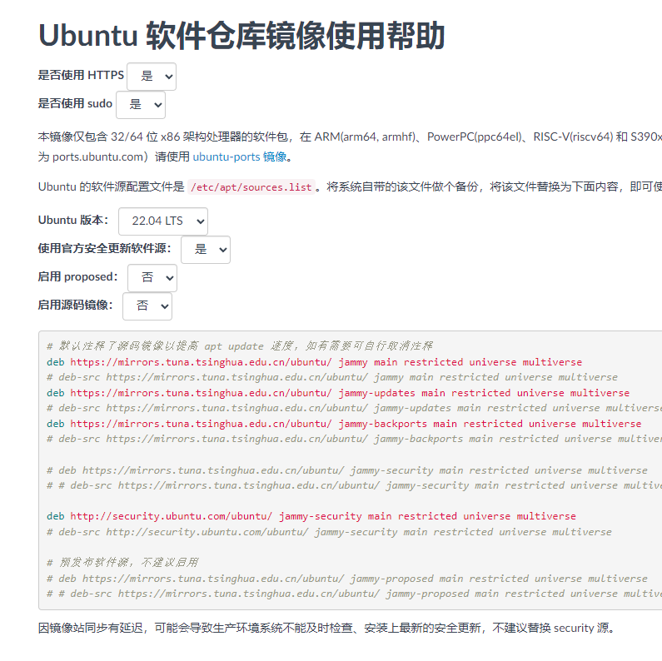
Linux还有的特点就是强大的包管理器，简单的apt就可以让你安装软件！
换源是什么？
几行命令搞定换源。
sudo cp /etc/apt/sources.list /etc/apt/sources.list.bak
vim /etc/apt/sources.list
Notes:
如果单单linux只有文件的读写这样的操作，肯定不能称之为伟大的系统的。Linux还有一大特点就是强大的包管理器，只需简单地一行命令，就能让你安装软件。相比windows里下载软件得去各个软件的官网翻，或者去百度搜，还可能给你导流到某些特别恶心的下载站，linux就方便很多。包管理器使安装、升级和删除软件包变得非常简单。用户可以通过简单的命令或图形界面轻松完成这些任务。包管理器可以自动解决软件包之间的依赖关系。可能大伙在windows上安装软件经常会报依赖问题，比如说需要net依赖是吧。但是包管理器不一样，当安装一个软件包时，它会自动检查并安装所需的其他软件包，以确保系统上的所有依赖关系都得到满足。在安全这块又可以讲了，包管理器通常提供数字签名和校验机制，以确保下载的软件包是原始且未篡改的。这有助于防止恶意软件或未经授权的修改。这也是它中心化的体现，中心化包管理器通常依赖于集中的软件仓库，这些仓库由操作系统的维护者或官方组织管理。软件仓库是包含了大量软件包的在线存储库，用户可以从中获取、安装和更新软件。这种中心化的仓库使用户能够方便地访问和下载软件。又因为中心化包管理器的仓库通常由官方维护者管理，确保所提供的软件包是经过审查和测试的，不包含恶意软件或不安全的代码。但是，在国内想要用上这样的包管理器，还需要更改一些东西——换源！那么换源是什么？其实就是字面意思，更换请求软件的源头。前面已经说过，下载软件的时候要从一个中心里找点文档出来下载，但是一般这些中心都设置在国外，而我们访问国外又非常慢。所以这个时候就有人想，我们能不能建一个国内的站点呢？然后就有了换源这一说。所以扯了这么多，还是想和大家说一下这个包管理器有多好用。

Slide 22

新的镜像站？
当然，作为一名邮兵，我们还可以使用重邮的镜像
https://mirrors.cqupt.edu.cn/
_redrock='sed -ri.bak -e "s/\/\/.*?(archive.ubuntu.com|mirrors.*?|mirror.*?)\/ubuntu/\/\/mirrors.cqupt.edu.cn\/ubuntu/g" -e "/security.ubuntu.com\/ubuntu/d" /etc/apt/sources.list'; if [ "$(id -u)" != "0" ]; then if command -v sudo > /dev/null 2>&1; then sudo sh -c "$_redrock"; else su -c sh -c "$_redrock"; fi; else eval "$_redrock"; fi; unset _redrock
Notes:
如果你是用的是ubuntu，甚至一行命令就搞定换源，前提是切换到su用户

Slide 23
sudo apt install sl
alias ls=sl
那么要如何取消呢？
！加个un前缀就好了->unalias ls
除了ybb小火车，还有个程序可以让你伪装黑客。 cmatrix。当然，如果你好好学，也可以成为下一个天才黑客！
Notes:
如果单单linux只有文件的读写这样的操作，肯定不能称之为伟大的系统的。Linux还有一大特点就是强大的包管理器，只需简单地一行命令，就能让你安装软件。相比windows里下载软件得去各个软件的官网翻，或者去百度搜，还可能给你导流到某些特别恶心的下载站，linux就方便很多。包管理器使安装、升级和删除软件包变得非常简单。用户可以通过简单的命令或图形界面轻松完成这些任务。包管理器可以自动解决软件包之间的依赖关系。可能大伙在windows上安装软件经常会报依赖问题，比如说需要net依赖是吧。但是包管理器不一样，当安装一个软件包时，它会自动检查并安装所需的其他软件包，以确保系统上的所有依赖关系都得到满足。在安全这块又可以讲了，包管理器通常提供数字签名和校验机制，以确保下载的软件包是原始且未篡改的。这有助于防止恶意软件或未经授权的修改。这也是它中心化的体现，中心化包管理器通常依赖于集中的软件仓库，这些仓库由操作系统的维护者或官方组织管理。软件仓库是包含了大量软件包的在线存储库，用户可以从中获取、安装和更新软件。这种中心化的仓库使用户能够方便地访问和下载软件。又因为中心化包管理器的仓库通常由官方维护者管理，确保所提供的软件包是经过审查和测试的，不包含恶意软件或不安全的代码。所以扯了这么多，还是想和大家说一下这个包管理器有多好用。

Slide 24
当你买了一台云服务器，要怎么使用呢？跑到厂商线下真实肯定是不可行的。这就需要使用ssh来远程连接了。
安全外壳协议（Secure Shell Protocol，简称SSH）是一种加密的网络传输协议，可在不安全的网络中为网络服务提供安全的传输环境。SSH通过在网络中建立安全隧道来实现SSH客户端与服务器之间的连接。SSH最常见的用途是远程登录系统，人们通常利用SSH来传输命令行界面和远程执行命令。
sudo apt install openssh-server
安装完成之后看看ssh的服务状态systemctl status ssh
如果跑起来了就可以用软件连接服务器了！

Slide 25

连上服务器之后要干什么？
改密码！
可以的操作：换用密钥
ssh-keygen
Notes:
在我们第一次连上自己的服务器之后应该干什么？先不要激动，把密码改一下先。
在linux中，修改密码也特别简单。只需要passwd一下，按照提示把新旧密码一输，就完成了
当然，一般我们最开始ssh连接都是用的用户名和密码，但是这样是特别容易被攻击的。
当时我的vps服务器就被人狂攻击，一看登录信息密密麻麻从没停过。
虽然那些黑客一直没有打进来过，但是一直这样的尝试登陆无疑也是对我们服务器的性能有些影响。
所以我们也该了解一下怎么防范这样的攻击。

Slide 26
遇到了问题怎么解决？
直接把问题甩给学长学姐？当然不是，第一步请先尝试着自己上网搜索如何解决。Google/百度可以给你大部分的答案。如果确实找不到如何解决，再来问问。问的时候请整理一下语言，请可能清晰地描述问题，这样学长学姐们才能更好地找到问题。
可能大家在初高中的时候接触电脑比较少，搜索能力也不是很强，但是高概括能力是一定要有的。而且学长学姐也不是万能的，不同环境、版本都可能导致不同的结果，这时候就需要靠你自己搜索了。
遇到代码报错的时候请先冷静一下，读读报错信息，有时候错误就在报错信息里给出了。

Slide 27
在以后的学习中，肯定会遇到各式各样的问题，这时候就需要你有独立解决的能力。
如果在cn的网络环境里找不到想要的内容，可以试着翻译成英文之后用Google找一下，通常这样的方法是最高效的。

Slide 28
课后作业：
不要求全部做完，但是至少完成level0。
做完之后把所有level打包成压缩包发到我邮箱里：b1xcy@redrock.team
邮件名称：名字+学号+完成的最高等级
只发一次，把所有完成的内容都打包放一起，不要做完一个发一次。顺序没要求，可以level0+level2，不一定从低到高做。
例：你弟旺哥+2022114514+level3

Slide 29
Level0:在linux上通过vim编译一段c程序，要求能输出hello，world，把运行的截图发到邮箱里
Level0.1:掌握typora的使用，会写简单的.md文件（不检查）。学sre不学写md就像玩游戏不玩……
Level1:购买一台vps主机，在主机上安装linux并配置一些基础的环境，比如python，gcc等环境，可以尝试着实现python2和3的共存（不检查）
不觉得有一台自己的服务器很酷吗？作为一名理工男我觉得这太酷了，这很符合我对黑客的想象
Level1.1:利用vps+wordpress或者hexo等博客软件搭建个人博客（github也能搭博客，也可以试着用一下），把过程写成笔记发到博客上，把ip或者域名发到我邮箱即可
Level2:用vps图床软件为typora配置一个图床，把过程写成笔记（最好把这个也发到博客上，当然也可以写成markdown文档发到邮箱里，如果是博客的话就和level1.1一样发送博客地址即可）
Level3：使用docker！把你的博客用docker打包，想启动博客直接一键启动就好
Tip：所有要交md文档的同学麻烦把md导出成pdf
Notes:
虽然说这个编写md文件的作业是不检查的，但是请同学们要把这个做好，因为后续很多要交的东西都需要写文档，而typora这个软件就是最常用来写的。而且很多时候由于担心大家的图床配置不好，或者根本就是没配置图床，如果你发md文档过来的话，里边的图片可能完全就裂了，我们这边根本就看不了。所以还是得导出成pdf叫过来，这样能保证图片正常显示。
还有这个vps主机的问题。大家不需要买特别贵的，在阿里云或者腾讯云上有学生认证，一百多就可以买一年。虽然机子可能只有2G1核这种配置，但是前面已经提到过了，linux系统是一种对资源要求特别小的系统，所以2G1核已经够用了。
最后这个level3是面向有一定基础的同学，可以用docker把你的博客整合起来，用nginx这些中间件弄一下，如果有做这个level的同学记得把打包这些流程写成pdf或者直接发到博客上然后链接发给我

